Slide 1
TEKNIK CETAK
M10
CETAK SARING
(STENCIL) 2
.
TEKNIK CETAK
DOSEN
Ganjar Miftahuddin, M.Ds

Slide 2
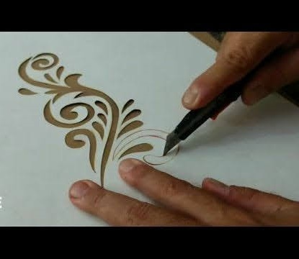
TEKNIK CETAK
MAL STENSIL /CETAKAN DESAIN
ATAU BIASA DI SEBUAT PAPERCUT
Material:
Kertas tebal (karton/ sketchbook) biasanya di gunakan 1x pakai karena akhir karya akan basah dengan cat pilox
Kertas mika (cover jilid) karena bahan dari plastik maka matrial ini bisa di pakai berulang kali. Warna mika bebas mau berwarna atau bening.
Kertas tebal yang sudah ada desainnya di laminasi dengan lakban bening depan dan belakang
Cuting
Potong sesuai pola desain yang telah di acc menggunakan cuter (hati-hati dalam mengerjakannya karena menggunakan benda tajam).

Slide 3
TEKNIK CETAK
BRIF FORMAT TUGAS
MINGGU KE-10

Slide 4
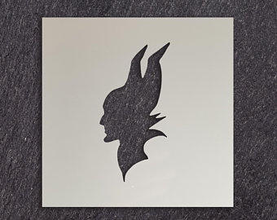
TEKNIK CETAK
FILE JPG
STENSIL POSTER
Buatlah Mal STENCIL / cetakan desain yg sudah di cutting (desain yg telah di ACC sebelumnya)
Fotolah hasil cutting yg telah selsesai
Pengumpulan format JPG beri nama file KELAS_NIM_NAMA
Pengumpulan tugas besok pada hari Rabu, 16 Desember 2020 paling telat sampai jam 12.00
(Pengumpulan TUGAS merupakan prasarat untuk ABSEN pertemuan ke-9)

Slide 5
TEKNIK CETAK
BRIF FORMAT PENGUMPULAN
AKHIR KARYA MINGGU KE-11
DOSEN
Ganjar Miftahuddin, M.Ds

Slide 6
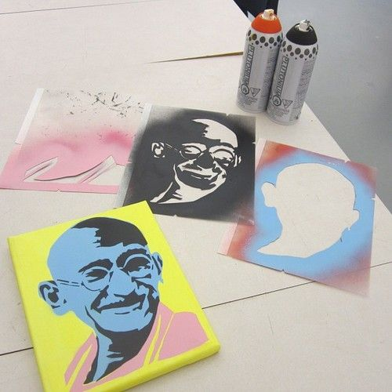
TEKNIK CETAK
MEWARNAI STENCIL
Persiapanp mengecatan mal stencil / cetakan desain yang telah di cutting sebelumnya menggunakan cat pilox. Sebelum kalian mengecat dengan pilox berilah alas kertas koran agar cat pilox tidak mengotori latai, di usahakan menggunakan beberapa lapis karena ada kemungkinan cat tembus ke bagian lantai. Lalu letakan bahan matrial yang akan di cat seperti kertas sketchbook dan letakan mal stencil di atas material kertas lalu cat dengan pilox. Setelah dipilox pisahkan antara mal stencil dan material kertas agar tidak menempel. Lalu material kertas yg telah di cat di jemur agar cat kering. Jadi benda yg di butuhkan adalah
CETAKAN DESAIN / MAL STENCIL (yang telah di ACC)
MATERIAL KERTAS A4 (sketchbook/ karton)
KERTAS KORAN (untuk alas)
CAT PILOX

Slide 7
TEKNIK CETAK
FILE PDF
Ukuran /format A4
Guanakan kertas sketchbook
Susunan halaman sbb:
Hal. 1 : Cover/Sampul (Bebas, buat sekeren mungkin wajib ada kelas,NIM, & nama)
Hal. 2-4 : Foto hasil akhir STENCIL (dalam berbagai angle. 1 foto = 1 halaman full)
Hal. 5-6 : Foto Proses Pembuatan (dalam berbagai proses. 1 foto = 1 halaman full)
Hal. 7 : Foto/Scan Sketsa (jangan buram, noise, lowres, bocor ada bayangan)
Buat layout halaman yang rapih (tidak asal telpel foto karya & foto 1 ukuran yg sama pada setiap halaman)
Buat dalam 1 file PDF dgn format : Kls_NIM_Nama.
Maks. Berat file 5 MB. Gunakan Compressed jika perlu.
Pengumpulan dilakukan di grup kelas pada jam Perkuliahan

Slide 8
TEKNIK CETAK
SELAMAT MENGERJAKAN
DOSEN
Ganjar Miftahuddin, M.Ds

